Slide 1




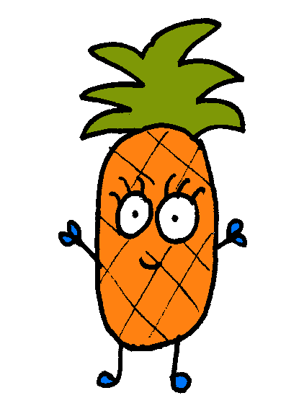

themaverhaal
eten en drinken
© www.juf-milou.nl

Slide 2
Bloemkool heeft veel familie en vrienden.
© www.juf-milou.nl

Slide 3
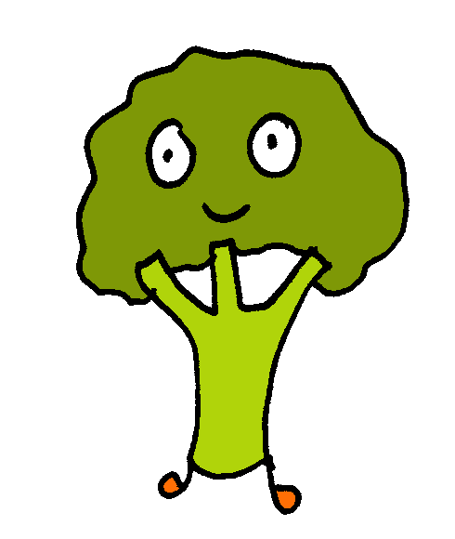
Zo is er zijn moeder broccoli.
© www.juf-milou.nl

Slide 4

Zijn vader sla.
© www.juf-milou.nl

Slide 5
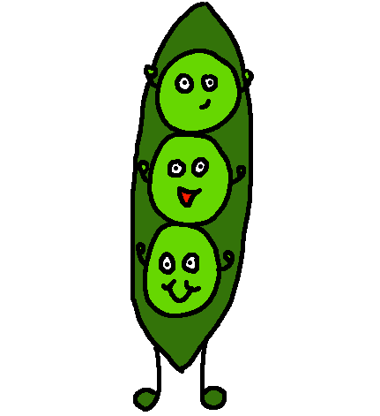
Zijn broertjes boon.
© www.juf-milou.nl

Slide 6
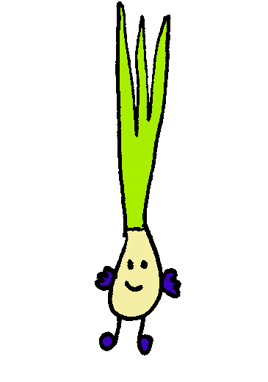
Zijn zusje bosui.
© www.juf-milou.nl

Slide 7

En natuurlijk opa komkommer
© www.juf-milou.nl

Slide 8
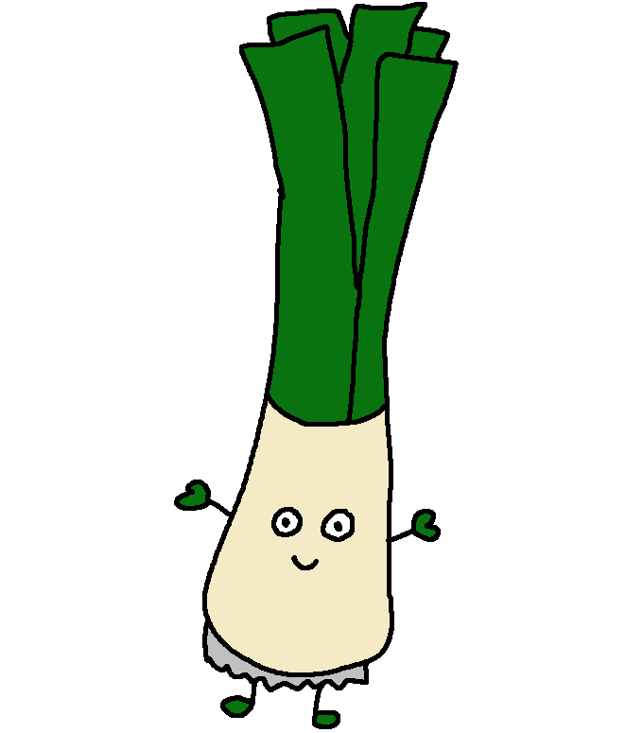
en oma prei.
© www.juf-milou.nl

Slide 9

Zijn oom paprika is grappig.
© www.juf-milou.nl

Slide 10

Tante pompoen houdt van lekker eten.
© www.juf-milou.nl

Slide 11
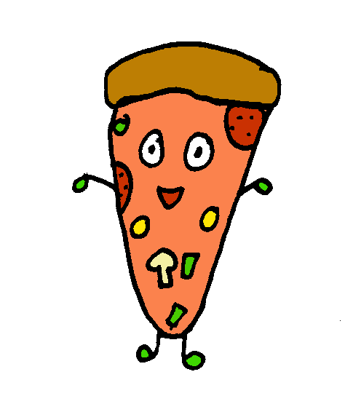
Zijn nichtje pizza kan goed rekenen.
© www.juf-milou.nl

Slide 12
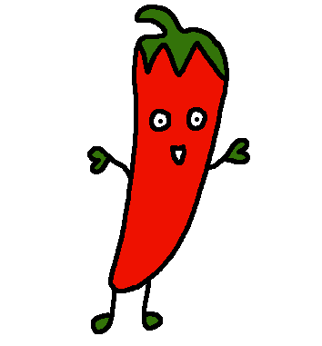
En zijn neefje peper is heel snel.
© www.juf-milou.nl

Slide 13
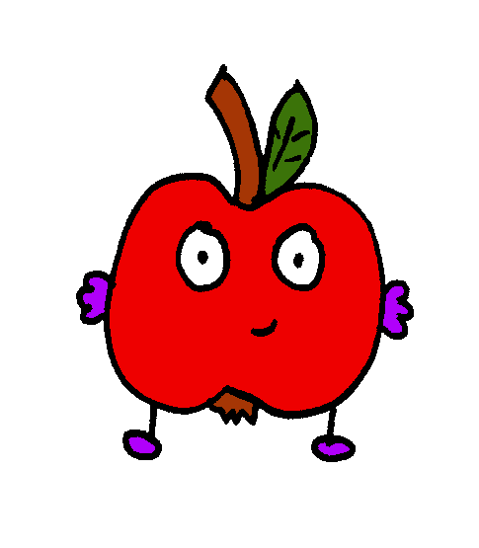
Dan zijn er nog zijn vrienden appel,
© www.juf-milou.nl

Slide 14

de rode aardbei,
© www.juf-milou.nl

Slide 15
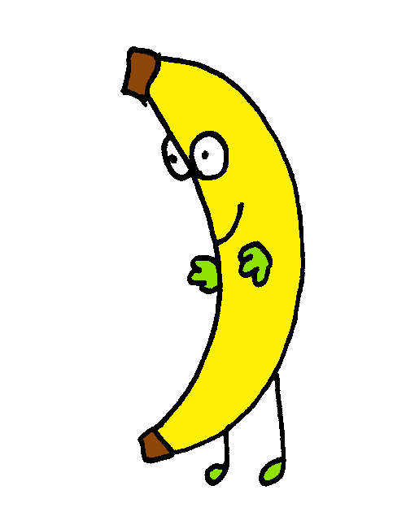
de gele banaan,
© www.juf-milou.nl

Slide 16

de paarse druif,
© www.juf-milou.nl

Slide 17

de blauwe bosbes,
© www.juf-milou.nl

Slide 18
de oranje ananas,
© www.juf-milou.nl

Slide 19
de roze framboos,
© www.juf-milou.nl

Slide 20
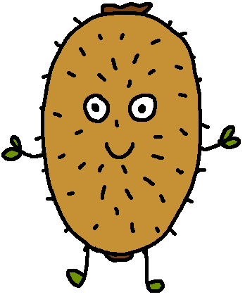
de bruine kiwi,
© www.juf-milou.nl

Slide 21

en groene peer.
© www.juf-milou.nl

Slide 22

Hij houdt van elke groente
© www.juf-milou.nl

Slide 23

en al het fruit.
© www.juf-milou.nl

Slide 24



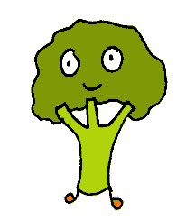





Einde!
© www.juf-milou.nl

